Slide 1
Relacionales
Existenciales
Decir
Material
Mentales-sensoriales
Conducta
Cuadro 1. Tipología verbal clásica (Halliday y Mathiessen 2004)

Slide 2
Rasgos
Material Mental-sensorial Relacional
Material Relacional Mental-sensorial
Mental-sensorial Material Relacional
Mental-sensorial Relacional Material
Relacional Material Mental-sensorial
Relacional Mental-sensorial Material
Zona
material
Zona mental- sensorial
Zona relacional
Cuadro 2. Combinación idealizada de rasgos

Slide 3
Rasgos
Material Mental-sensorial Relacional
Mental-sensorial Material Relacional
Relacional Material Mental sensorial
Zona
material
Zona mental- sensorial
Zona relacional
Cuadro 3. Combinación efectiva de rasgos

Slide 4
Rasgos | Grado de concreción
Material Mental-sensorial Relacional | [+concreto]
Mental-sensorial Material Relacional | 2. [+ / - concreto]
Relacional Material Mental sensorial | 3. [- concreto]
Cuadro 4. Grados de concreción

Slide 5
Rasgos | Grado de concreción | Agentividad
Material Mental-sensorial Relacional | 1 [+concreto] | No causa pero ejecuta la naturaleza semántica del proceso;
Mental-sensorial Material Relacional | 2 [+/- concreto] | Causa y/o ejecuta la naturaleza semántica del proceso
Relacional Material Mental-sensorial | 3 [- concreto] | No causa ni ejecuta la naturaleza semántica del proceso
Zona
material
Zona mental- sensorial
Zona relacional
Cuadro 5. Zonas en función de rasgos, grados de concreción y agentividad

Slide 6
Rasgos | Grado de concreción | Agentividad
Material Mental-sensorial Relacional | 1 [+concreto] | No causa pero ejecuta la naturaleza semántica del proceso;
Mental-sensorial Material Relacional | 2 [+/- concreto] | Causa y/o ejecuta la naturaleza semántica del proceso
Relacional Material Mental-sensorial | 3 [- concreto] | No causa ni ejecuta la naturaleza semántica del proceso
Zona
material
Zona mental- sensorial
Sujeto
textual
Zona relacional
Cuadro 6. Alcance del sujeto textual

Slide 7
GRAMAT
I
CA
L
OPCIÓN
RECURSO
ESTRATEGIA
D
I
SCURSO
Cuadro 7. Recurso: opción potencial, estrategia realizada
Notes:
Destacar la naturaleza de recurso como opción realizada y como elemento puntual que compone la estrategia

Slide 8
Rasgos | Grado de concreción | Agentividad gramatical
Material Mental-sensorial Relacional | 1 [+concreto] | No causa pero ejecuta la naturaleza semántica del proceso;
Mental-sensorial Material Relacional | 2 [+/- concreto] | Causa y/o ejecuta la naturaleza semántica del proceso
Relacional Material Mental-sensorial | 3 [- concreto] | No causa ni ejecuta la naturaleza semántica del proceso
Agentividad Discursiva
[+/-desplazada]
Sujeto
textual
Sujeto
discursivo
Cuadro 8. Sujeto discursivo: alcance

Slide 9
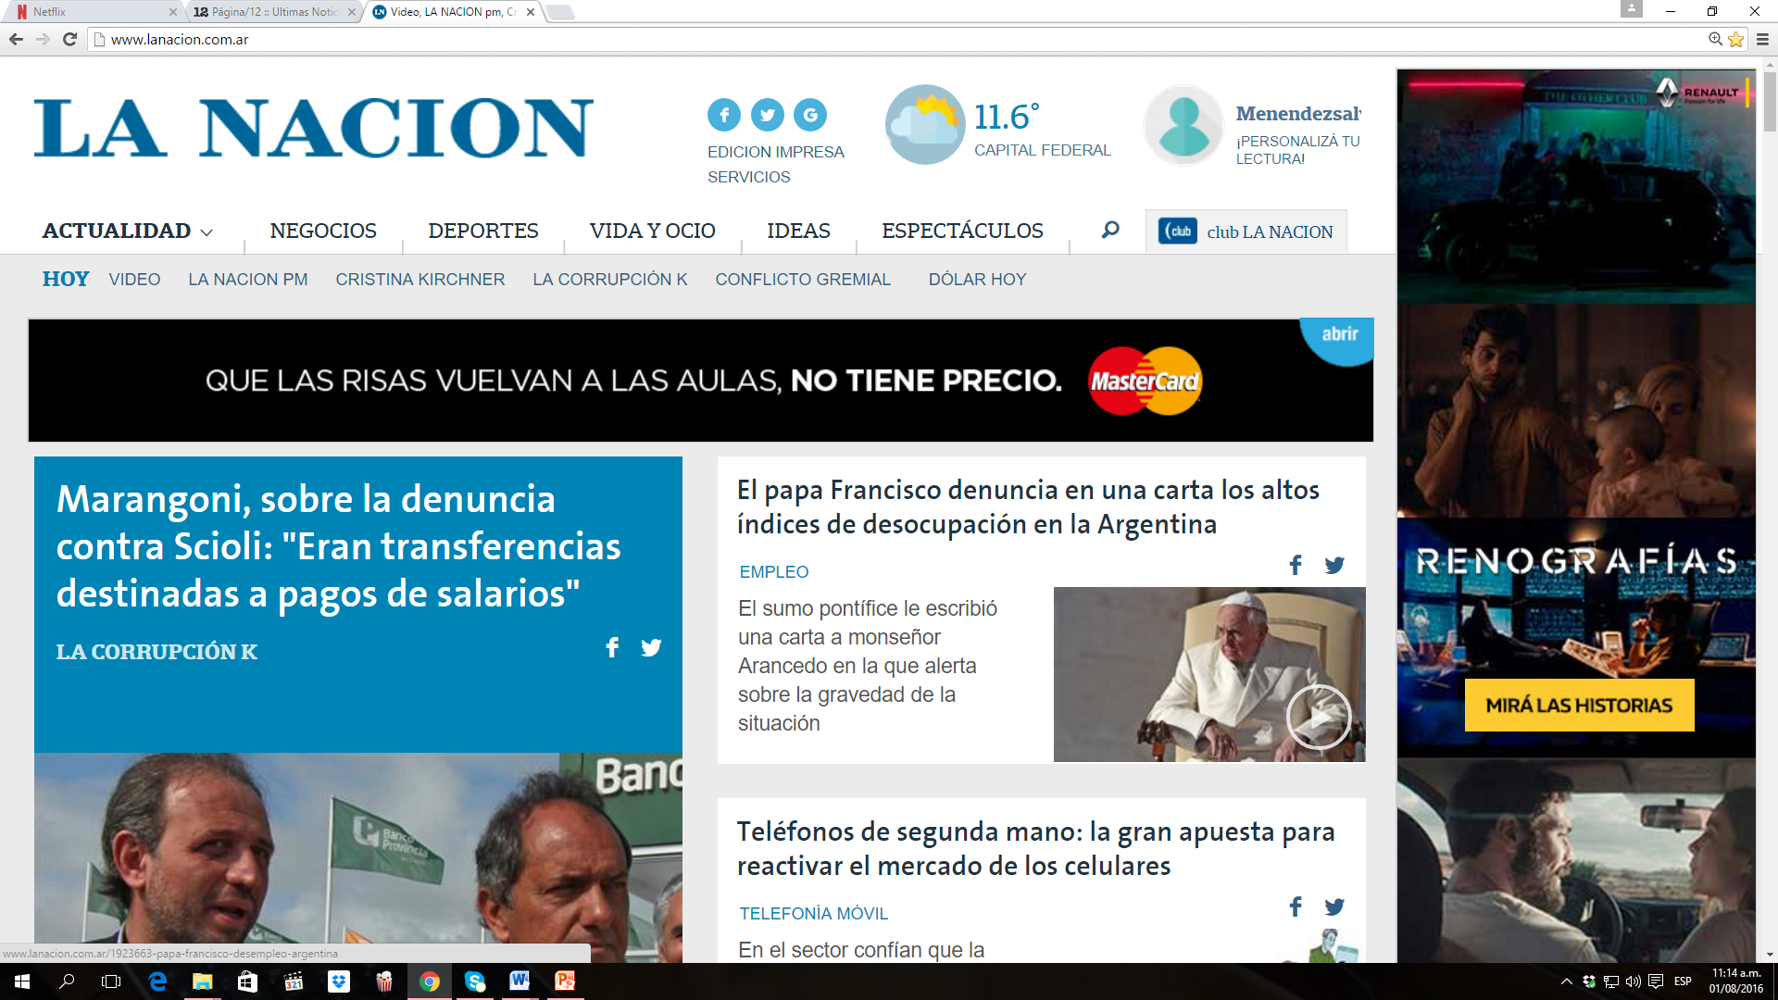
1 Agosto 2016
11:20

Slide 10
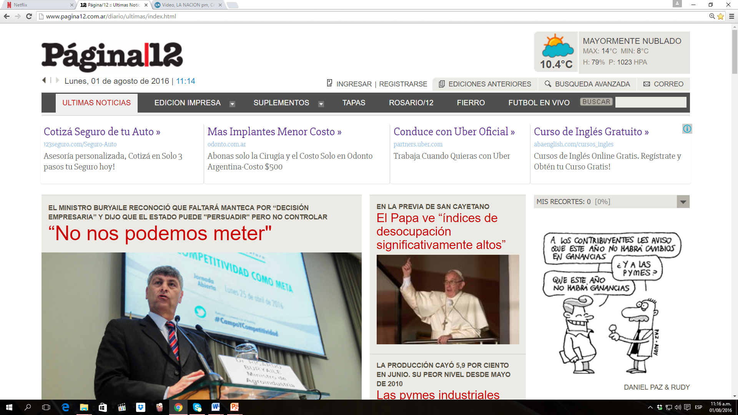

Slide 11
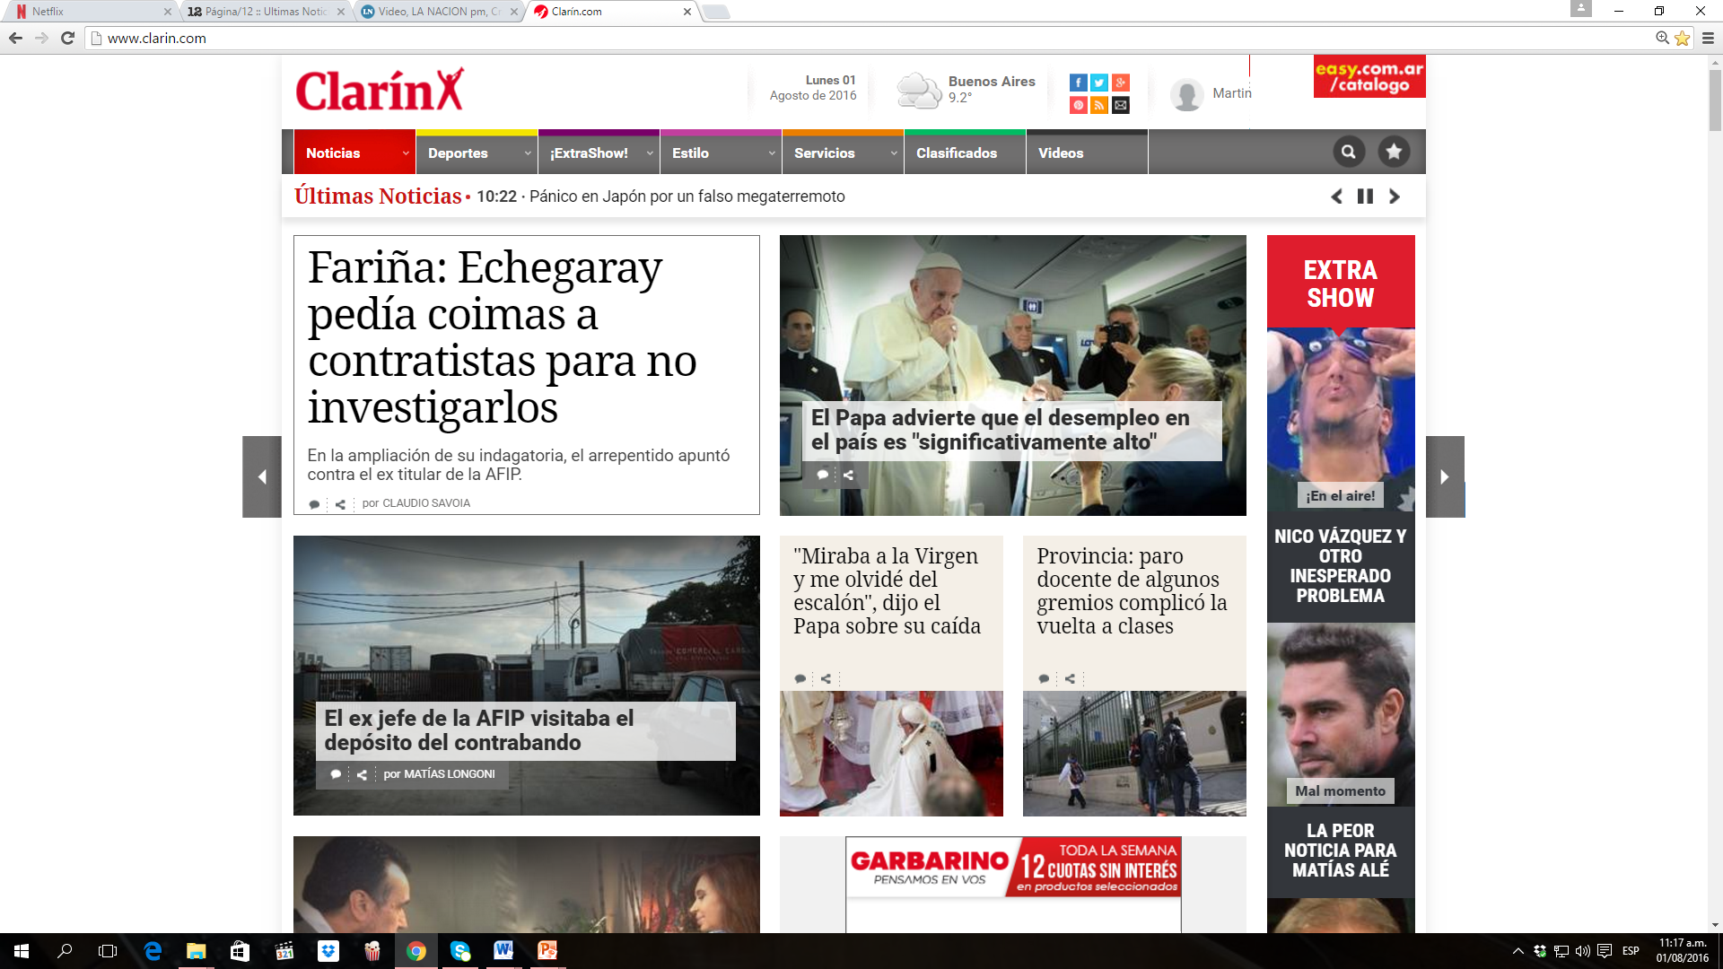

Slide 12
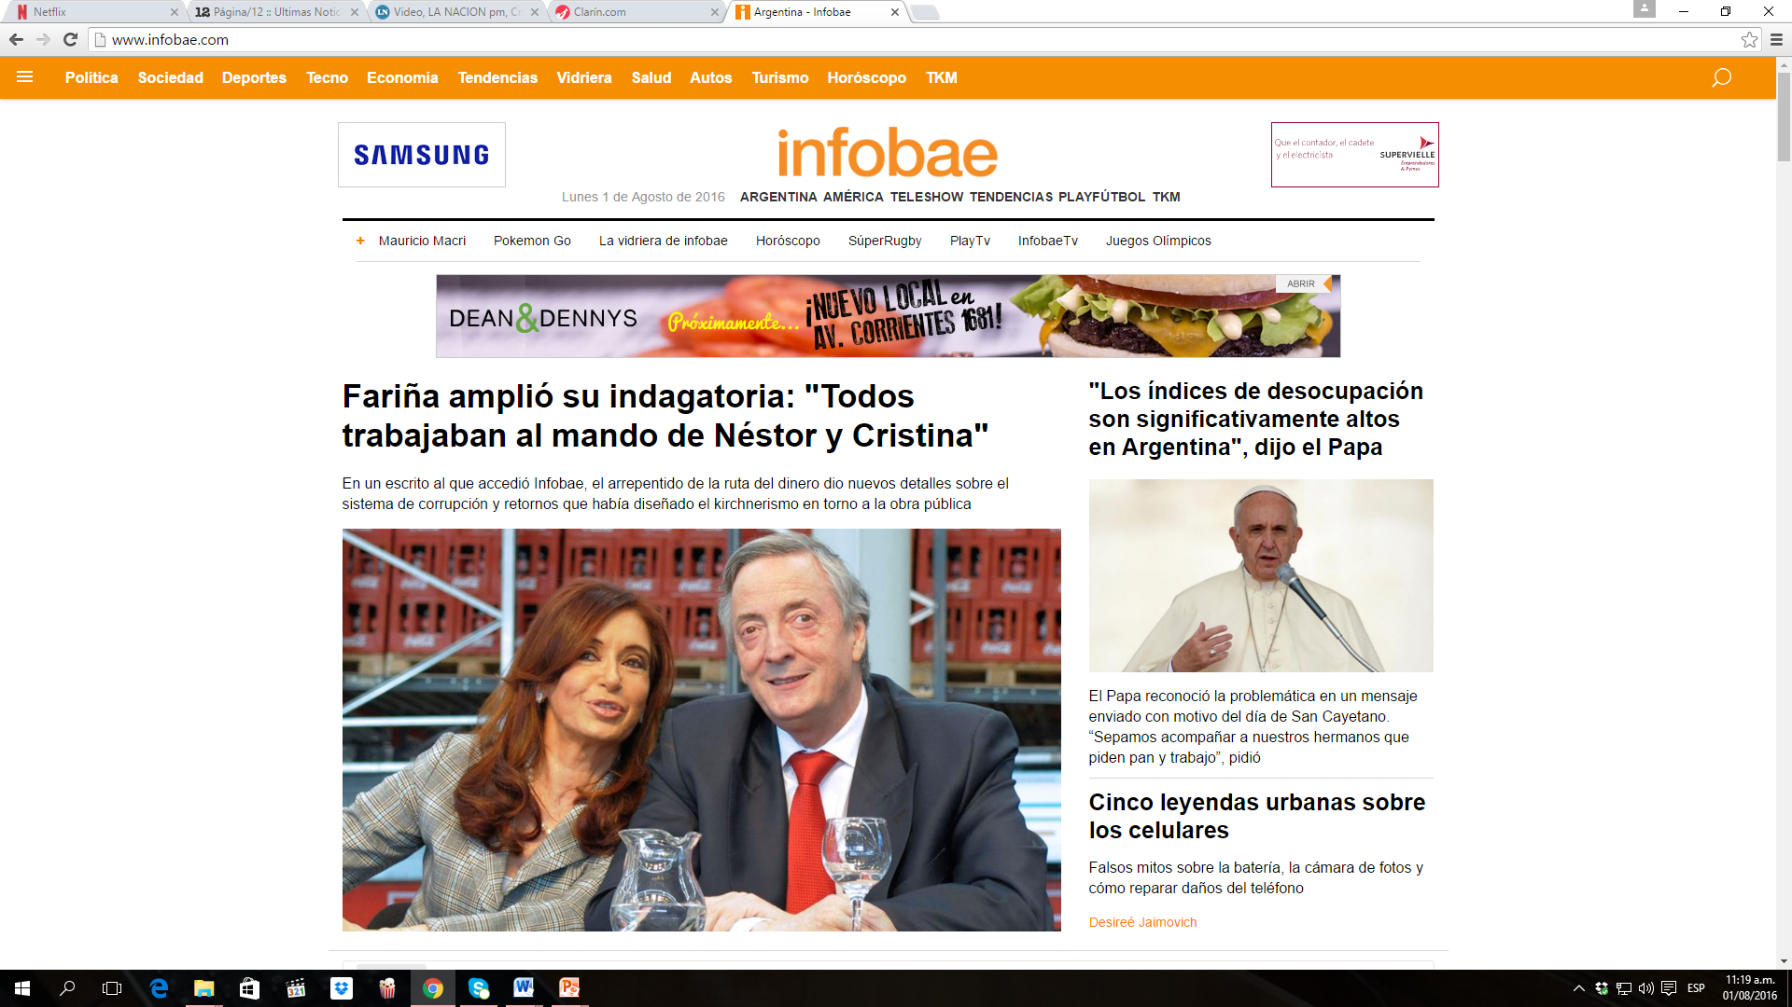

Slide 14
